Slide 1
Problema - Transferencia de Calor 1D en una Aleta

Slide 2
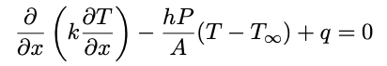
Problema - Transferencia de Calor 1D
Transferencia de Calor 1D
Se tiene una aleta rectangular unidimensional con conductividad térmica K y generación de calor q dependiente linealmente de la temperatura.
Ley de Fourier
Convección
Fuente de generación
siendo P el perímetro, A el área transversal. Notar que la ecuación se encuentra expresada por unidad de volumen.

Slide 3
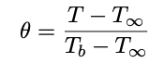
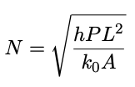
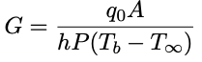
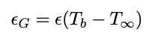
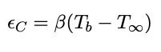
Problema - Transferencia de Calor 1D
Problema adimensionalizado
La expresión anterior puede adimensionalizar definiendo los siguientes términos:
Temperatura adimensional
Parámetro de convección conducción
Número de generación de calor
Parámetro adimensional de generación de calor
Parámetro adimensional de conductividad térmica

Slide 4
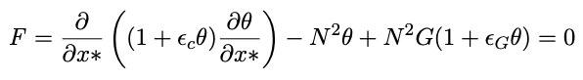
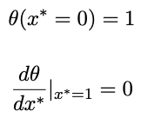
Problema - Transferencia de Calor 1D
Problema adimensionalizado
La expresión anterior puede adimensionalizar definiendo los siguientes términos:
Condiciones de borde
ϵ_{C}​= 0,4 : Parámetro adimensional de conductividad térmica ϵ_{G}= 0,6 : Parámetro adimensional de generación de calor N = 1 : Parámetro de convección-conducción

Slide 5
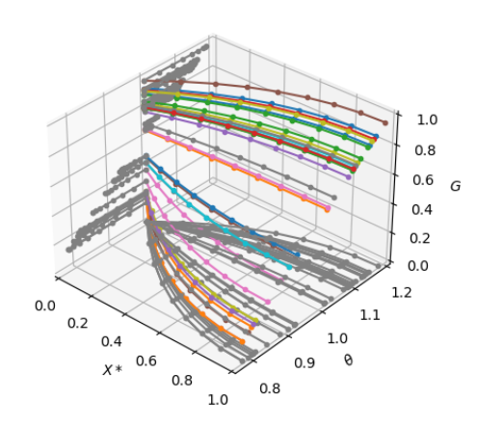
Problema - Transferencia de Calor 1D
Datos del problema físico
La información proporcionada consiste en un dataframe de 500 muestras de nueve temperaturas equiespaciadas en x*∈ [0,1], junto con su correspondiente valor de generación de calor G. Los datos se encuentra proporcionados en el archivo datos_calor.csv.
Oommen, Vivek & Srinivasan, Balaji. (2022). Solving Inverse Heat Transfer Problems Without Surrogate Models: A Fast, Data-Sparse, Physics Informed Neural Network Approach. Journal of Computing and Information Science in Engineering. 22. 1-12. 10.1115/1.4053800.

Slide 6
Implementación modelo subrogado
Modelo subrogado
Un modelo Subrogado es una red neuronal que actúa como modelo sustituto de un sistema físico complejo, aproximando soluciones de ecuaciones diferenciales con alta fidelidad y bajo costo computacional a partir de datos de muestra..
Reemplaza simulaciones costosas (FEM, CFD, etc.)
Respeta las leyes físicas del sistema proveniente de los datos provistos.
Acelera el análisis en procesos de:
optimización
control en tiempo real
Diseño asistido

Slide 7
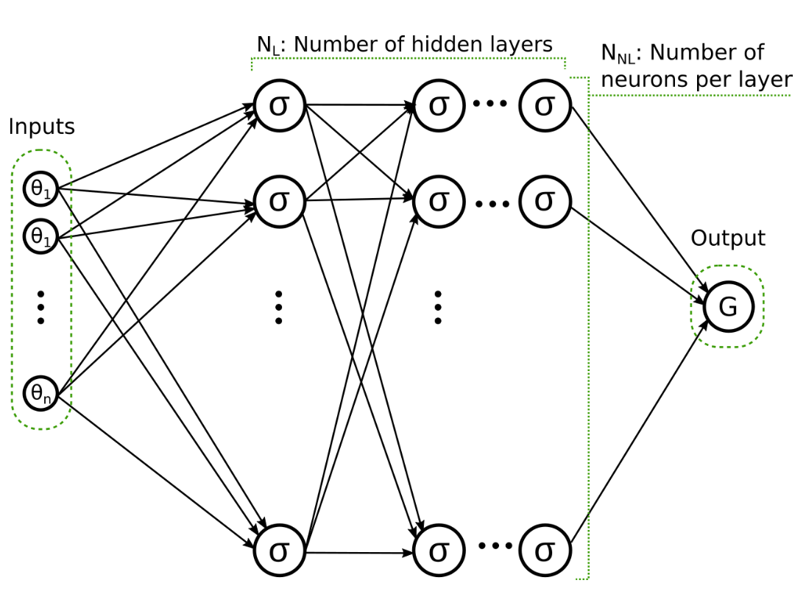
Implementación modelo subrogado
Modelo subrogado
Un modelo Subrogado es una red neuronal que actúa como modelo sustituto de un sistema físico complejo, aproximando soluciones de ecuaciones diferenciales con alta fidelidad y bajo costo computacional a partir de datos de muestra..

Slide 8
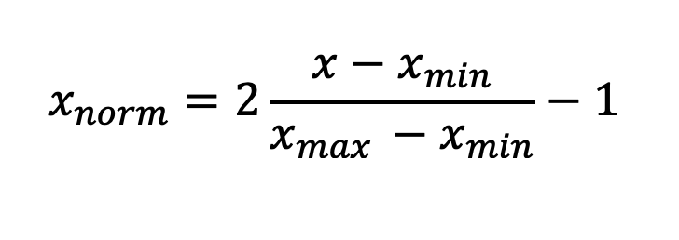
Implementación modelo subrogado
Normalización de datos
Es una práctica útil para mejorar el proceso de aprendizaje. Existen diferentes técnicas para normalizar los datos disponibles.
Escalado MIN-MAX: Permite fijar los datos dentro de la escala del valor máximo y mínimo de la serie de datos disponibles ([0,1] o [-1,1]).
Z-score (desviación estandar): Ordena la serie de datos con media 0 y desviación estándar 1.
Normalización MIN-MAX [-1, 1]

Slide 9
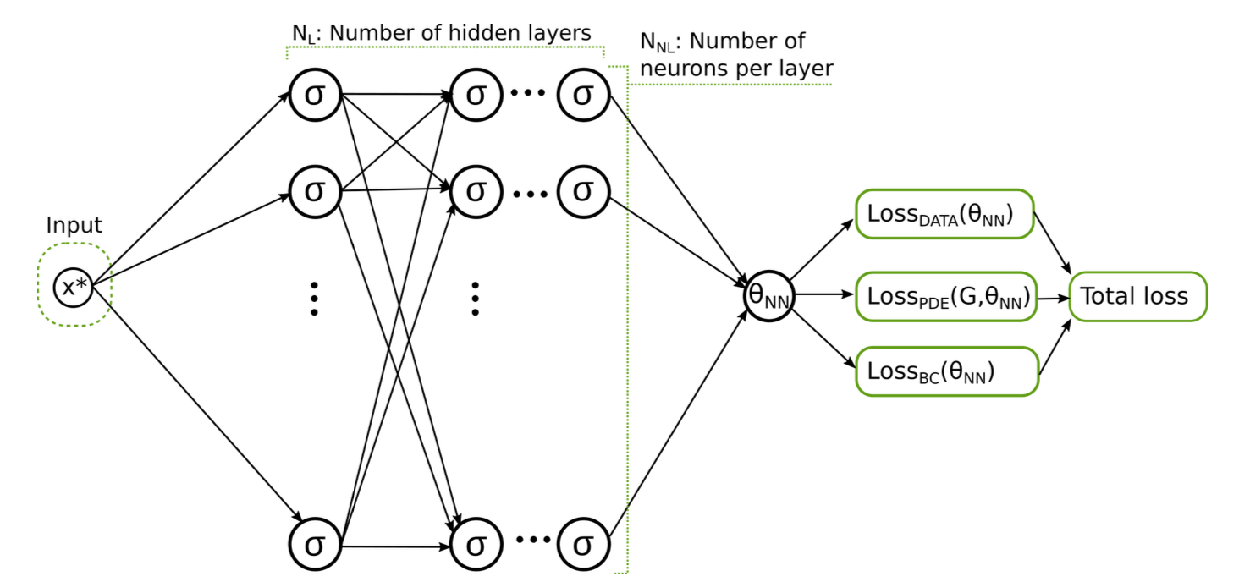
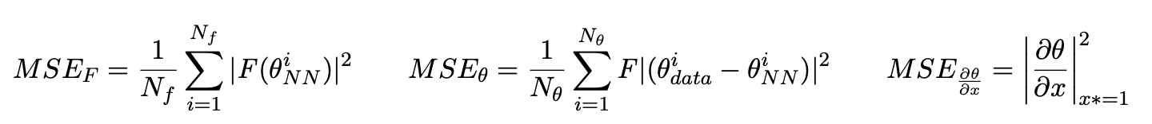
Implementación modelo PINN
PINN - Transferencia de Calor

Slide 10
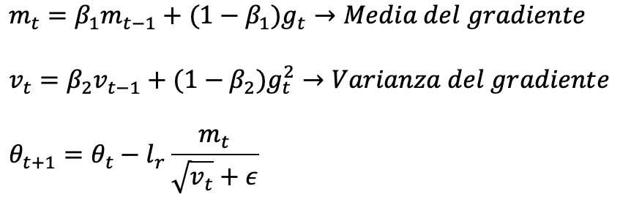
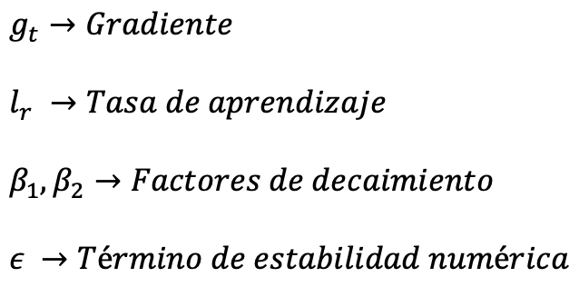
Implementación modelo PINN
Optimizador ADAM
Es un optimizador de primer orden, ya que se enfoca en seguir la tendencia del gradiente para encontrar un máximo o un mínimo. Combina las ventajas de dos métodos::
AdaGrad, que adapta la tasa de aprendizaje por parámetro.
RMSProp, que utiliza una media móvil del cuadrado de los gradientes.

Slide 11
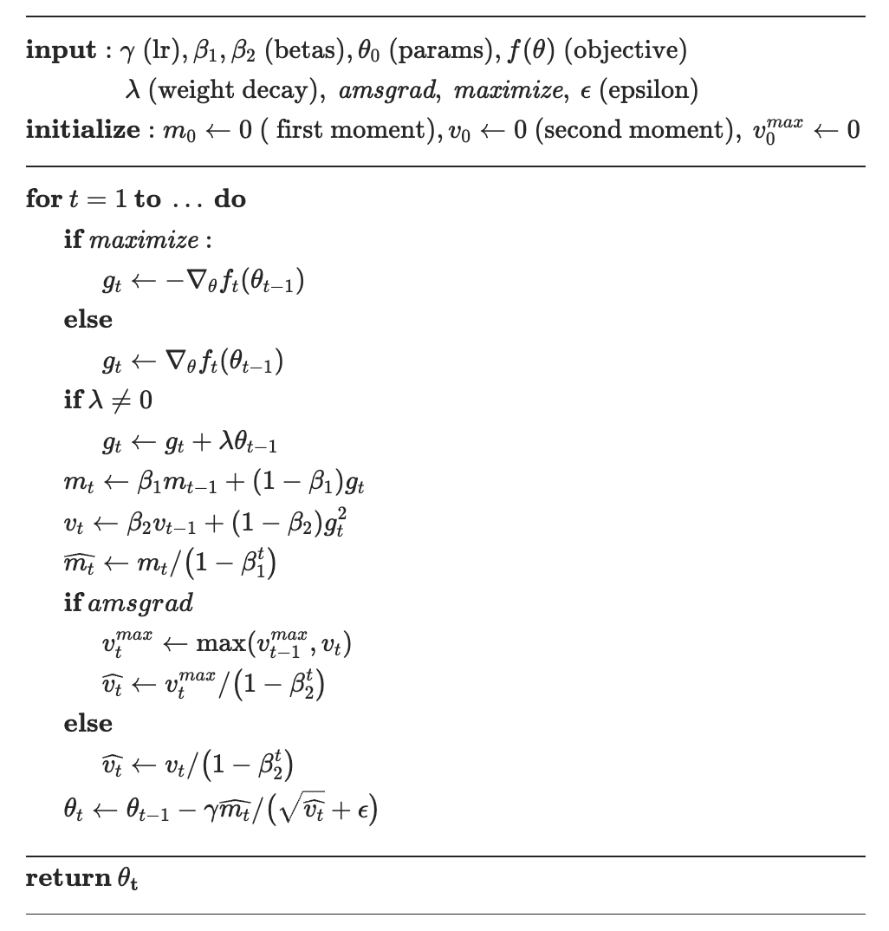
Implementación modelo PINN
Optimizador ADAM

Slide 12
Implementación modelo PINN
Optimizador LBFGS
L-BFGS (Limited-memory Broyden-Fletcher-Goldfarb-Shanno) es un algoritmo de optimización de segundo orden que pertenece a la familia de los métodos Quasi-Newton. Estos métodos están diseñados para encontrar el mínimo de una función objetivo utilizando información derivada de su gradiente (curvatura), pero sin necesidad de calcular explícitamente la matriz Hessiana (que contiene segundas derivadas).
Los métodos de segundo orden, como el de Newton, usan la Hessiana para determinar la dirección y el tamaño del paso óptimo hacia el mínimo, lo que es muy costoso computacionalmente.
L-BFGS evita este costo aproximando la inversa de la Hessiana utilizando únicamente las últimas iteraciones del gradiente, lo que reduce notablemente la necesidad de almacenamiento y cálculo.

Slide 13
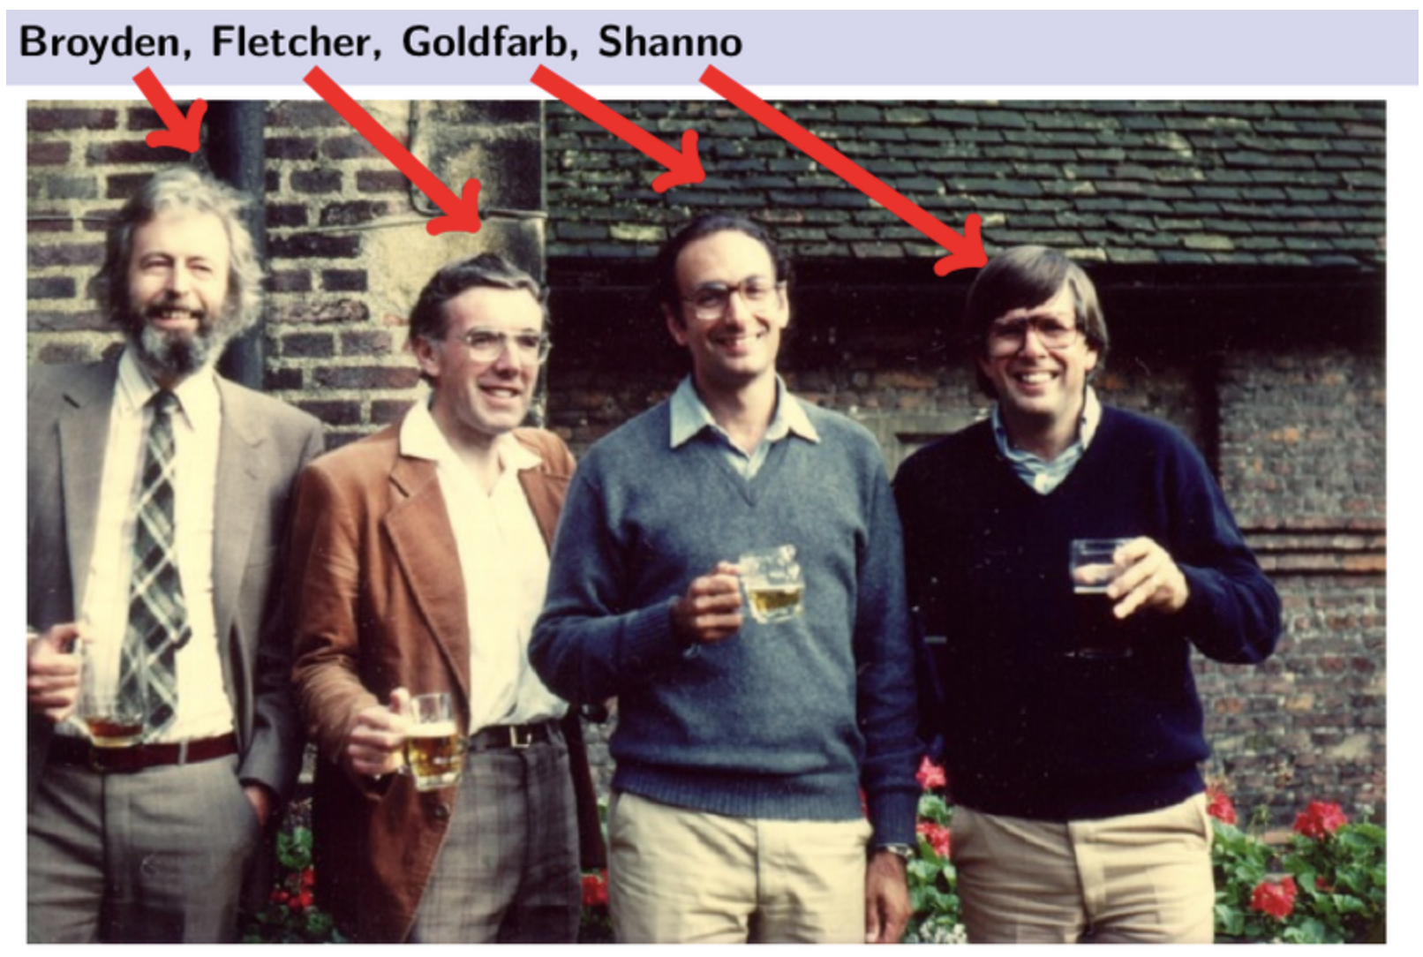
Implementación modelo PINN
Optimizador LBFGS

Slide 14
Implementaciones
Modelo subrogado → Ejemplo 3.1
PINN: Optimizador ADAM y LBFGS → Ejemplo 3.2

